Slide 1


modelo incremental
Cano Rodriguez Adriana
Rodriguez Zarco Jorge Ivan
Profesora: Laura Méndez Segundo
07/03/2021
1

Slide 2

Contenido
1- ¿Qué es?
2.- Características
3.- Fases de la metodología
4.- Ventajas y desventajas
2

Slide 3
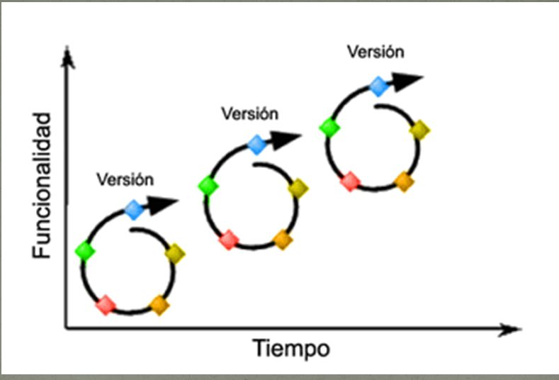
¿Qué es?
Es el ciclo de vida de desarrollo software en el cual un proyecto es descompuesto en una serie de incrementos, cada uno de los cuales suministra una porción de la funcionalidad respecto de la totalidad de los requisitos del proyecto.
3

Slide 4
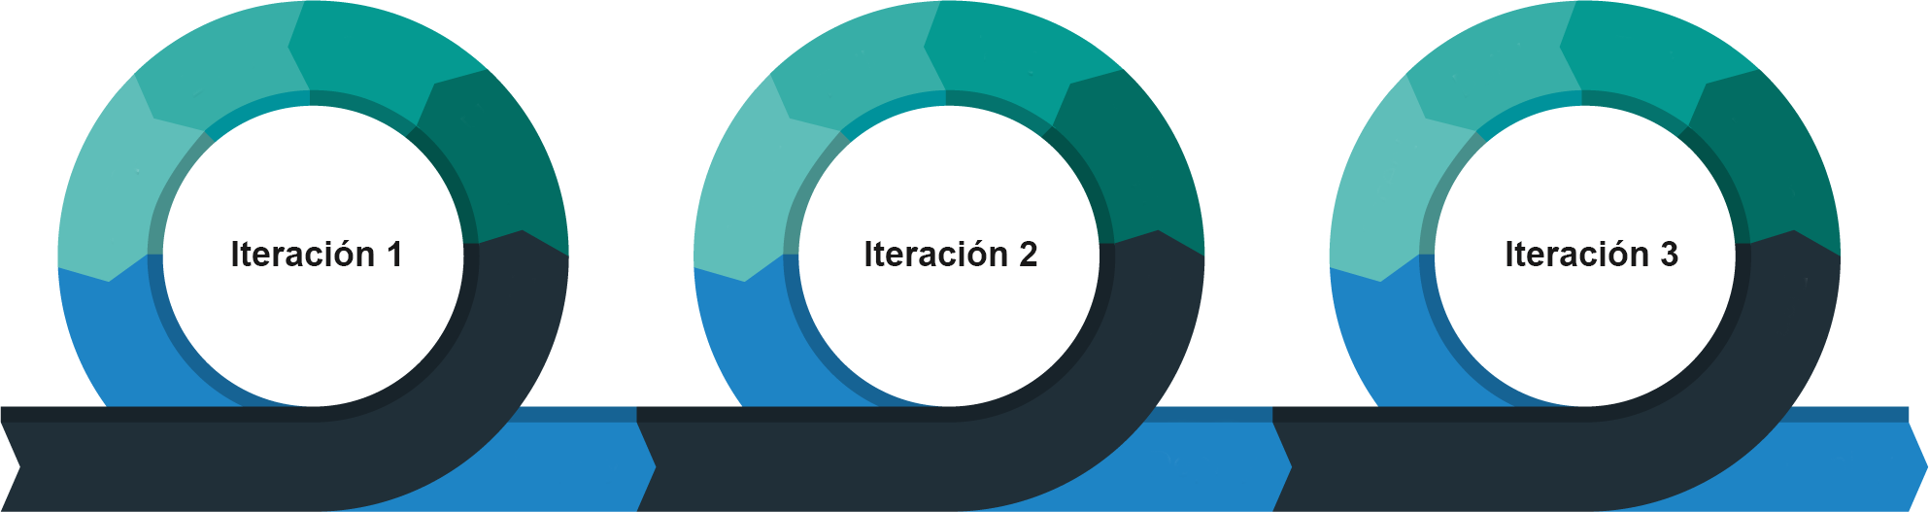
Características
Los incrementos son pequeños.
Permite una fácil administración de las tareas en cada iteración.
La inversión se materializa a corto plazo.
Es un modelo propicio a cambios o modificaciones.
Se adapta a las necesidades que surjan.
4

Slide 5
Fases de la metodología
- Requerimientos: Identificar Objetivos del proyecto.
- Definición de las tareas y las iteraciones: Hacer una lista de tareas y agruparlas en las iteraciones.
- Diseño de los incrementos: Definir cuál será la evolución del producto en cada una de ellas.
- Desarrollo del incremento: Se desarrollan los incrementos establecidos en la etapa anterior.
- Validación de incrementos: Los responsables de la gestión del proyecto deben dar por buenos los incrementos desarrollados.
- Integración de incrementos: una vez validados, los incrementos dan forma a la evolución del proyecto.
- Entrega del producto: cuando el producto ha sido validado y cumple los objetivos iniciales, se procede a su entrega final.
5

Slide 6
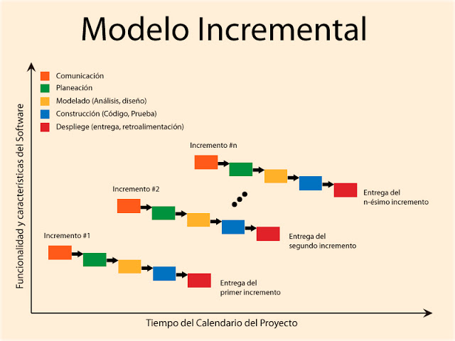
Fases de la metodología
6

Slide 7
Ventajas y desventajas
Ventajas | Desventajas
- Se reduce el tiempo de desarrollo inicial | - No recomendable para sistemas que funcionan como un todo
- Se realizan entregas tempranas | - Tampoco para sistemas de tiempo real o de alta seguridad
- Permite entregar un producto más rápido | - Requiere de mucha planeación
- Resulta más sencillo realizar cambios | - Requiere tener metas claras y bien establecidas
- Es más fácil probar y depurar una iteración | - No puede haber superposición de iteraciones
- Es más fácil gestionar riesgos | - Pueden surgir problemas con respecto a la arquitectura
7

Slide 8
Referencias
1.- Pérez, A. (2021, 28 enero). Características y fases del modelo incremental. OBS Business School. https://www.obsbusiness.school/blog/caracteristicas-y-fases-del-modelo-incremental
2.- Modelo Incremental. (2017). isw industrial. http://isw-udistrital.blogspot.com/2012/09/ingenieria-de-software-i.html
3.- Método Incremental - intelisoft. (2016). Intelisoft. https://sites.google.com/site/intelisoft2016/metodo-incremental
4.- Calero, W., & Perfil, V. T. M. (2018, 8 octubre). Modelo Incremental. ingenieraupoliana. http://ingenieraupoliana.blogspot.com/2010/10/modelo-incremental.html
8

